Slide 1
Машинное обучение 7.1.
Backpropagation,
Computational graphs

Slide 2
Neural Net
..
F(x2)
F(x1)
.
.

Slide 3
Хотим научиться учить NN
Надо настроить следующие параметры:
Чтобы воспользоваться SGD, нужно найти
Тогда обновление на каждом шаге будет

Slide 4
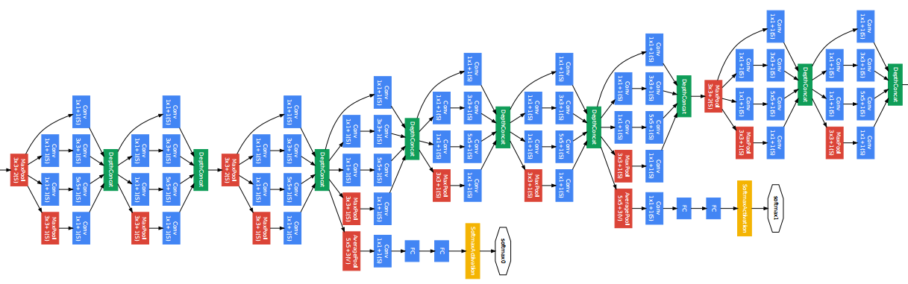
Подсчеты частных производных
Для каждой новой сетки считать все такие производные сложно

Slide 5
Computational graph
Computational graph — граф, где в вершинах лежат переменные или операции над ними
T = X + Y
X
+
W = T*Z
Y
*
Z
Пусть X = 1, Y = 2, Z = 3
Хотим

Slide 6
Direct way
T = X + Y
X
X = 1, Y = 2, Z = 3
+
W = T*Z
Y
*
Z

Slide 7
Chain rule

Slide 8
Chain rule
T = X + Y
X
X = 1, Y = 2, Z = 3
+
W = T*Z
Y
*
Z

Slide 9
Chain rule
X
F
Z = F(X, Y)
Y

Slide 10
Backpropagation
Каждый слой\нелинейность в сетке должны прокидывать назад производные
Так мы сможем универсально считать производную ошибки по всем параметрам
Такой метод называется
Метод обратного распространения ошибки или backpropagation

Slide 11
Backpropagation, нелинейность
X₁
Y₁
X₂
Y₂
X_{n}
Y_{n}

Slide 12
Backpropagation, FC
Полносвязный слой
X₁
Y₁
Z₁
X₂
Y_{k}
Z_{k}
X_{n}

Slide 14


Python & backpropogation
Есть пачка специальных библиотек, которые заведуют такими вычислительными графами и автоматически прокидывают производные

Slide 15
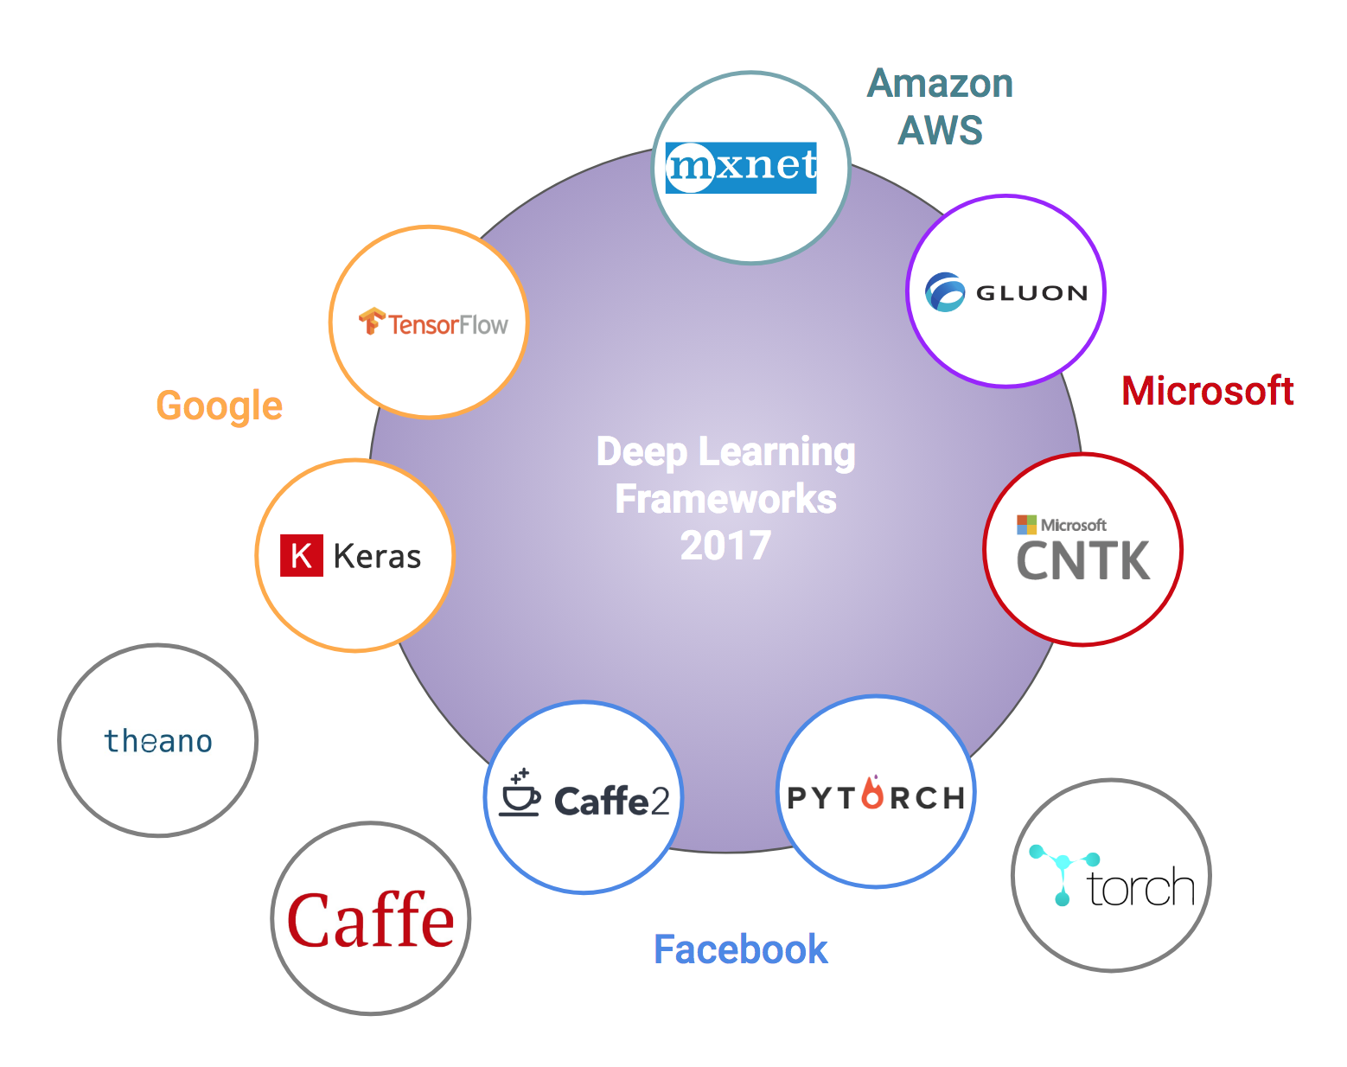

Slide 16
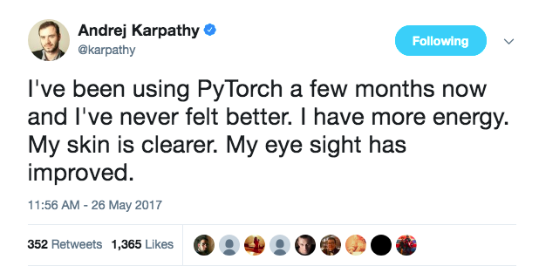
Динамические графы и статические графы
Создать структуру графа
«Скомпилировать» граф (прокинуть производные)
Подавать на вход разные данные, не меняя структуру графа
Каждая новая переменная — новая вершина в графе
Производные прокидываются на ходу (каждый раз заново)

